Slide 1
IGRE S TONI – DO, RE
OŠ Spodnja Šiška

Slide 2
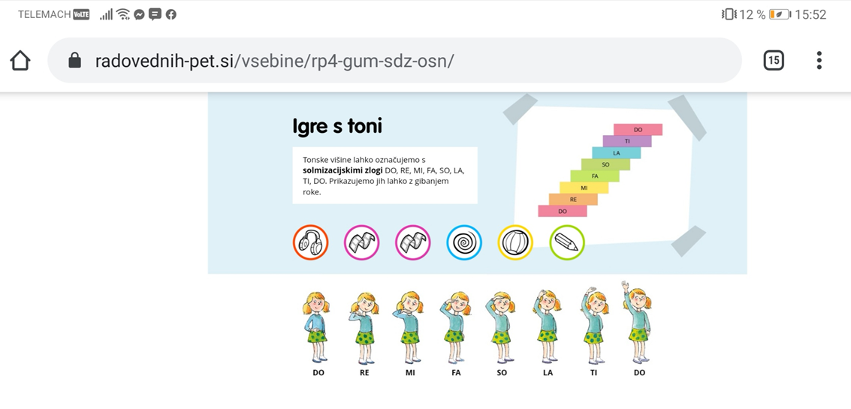
Ponovimo solmizacijske zloge.
Za pomoč si lahko ogledaš posnetek Solmizacijski zlogi na telesu.
Ponovimo gib roke za tone SO, MI in LA.
Danes bomo spoznali tona DO in RE.

Slide 3
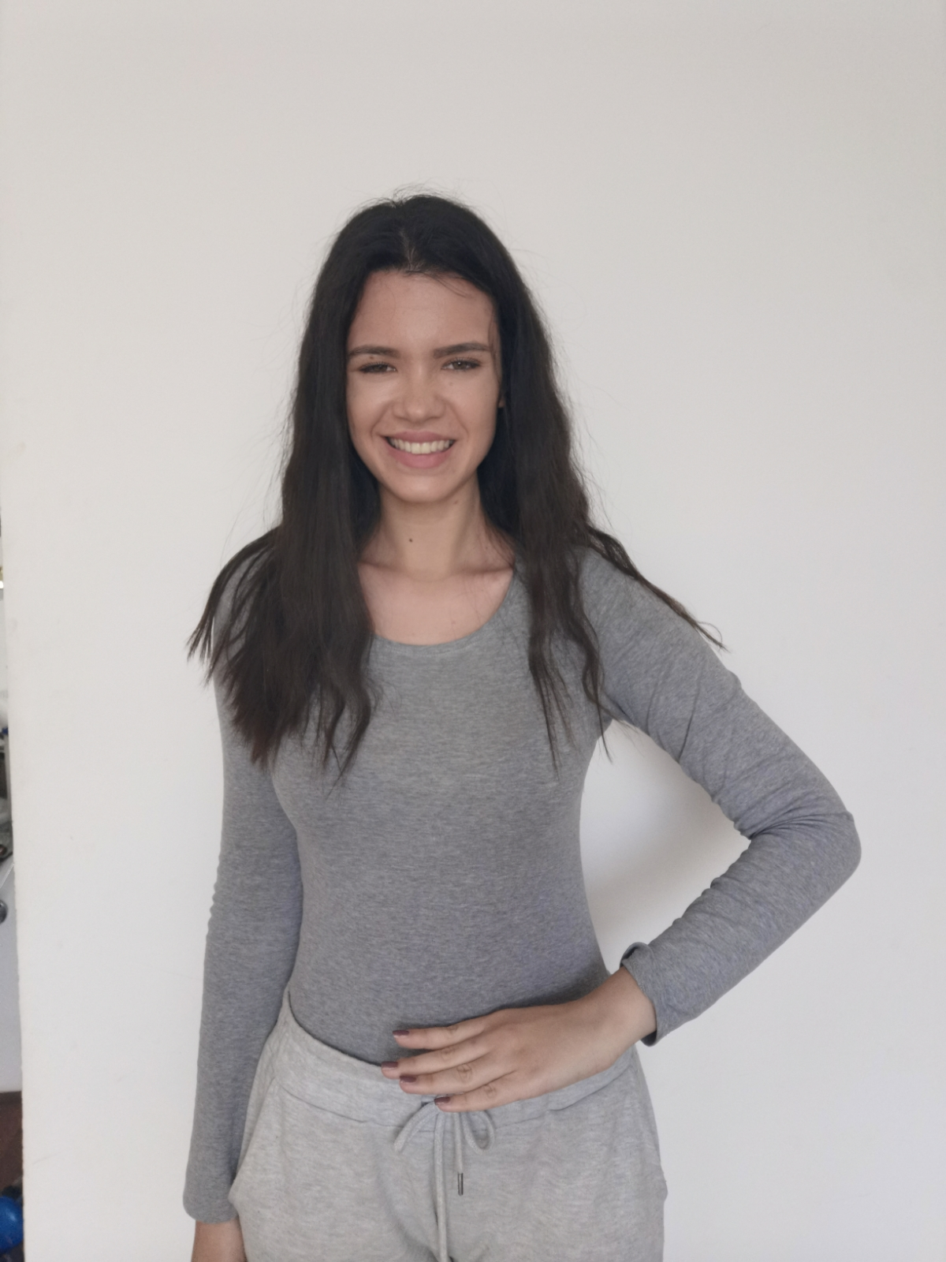
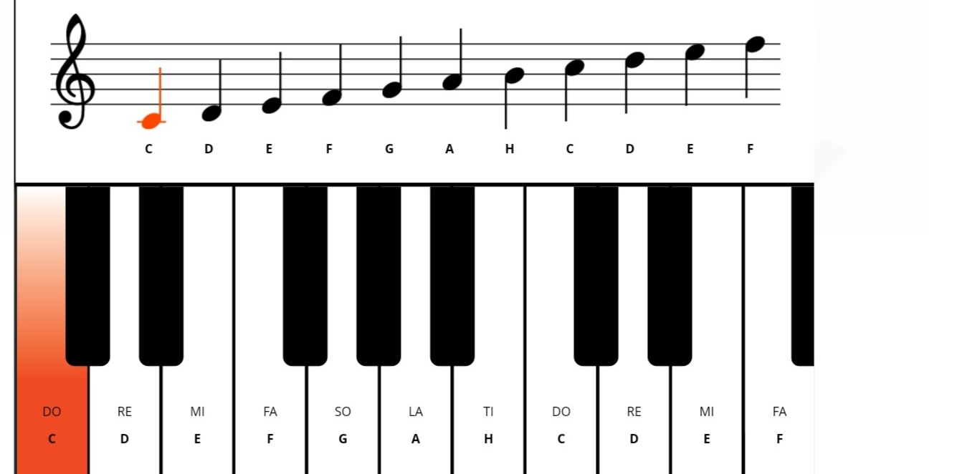
DO
Kako pokažemo ton DO na telesu?
(glej sliko)
Sedaj, ko vemo kako ga pokažemo z gibi je čas, da slišimo kako zveni.
Odpri mavrično klaviaturo ( interaktivno gradivo) in pritisni ton DO.
https://www.radovednih-pet.si/vsebine/rp4-gum-sdz-osn/#

Slide 4
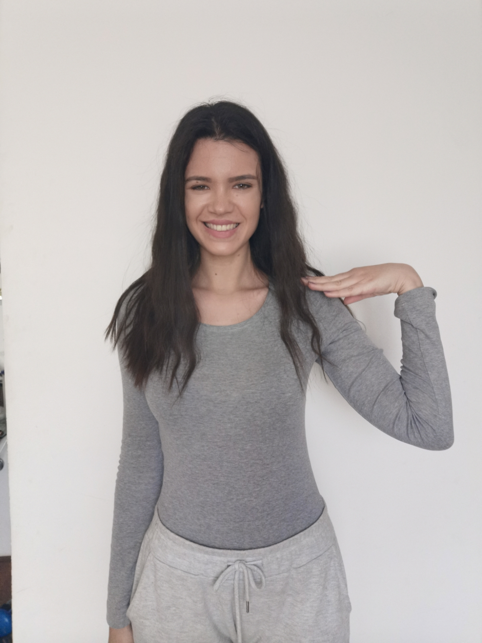
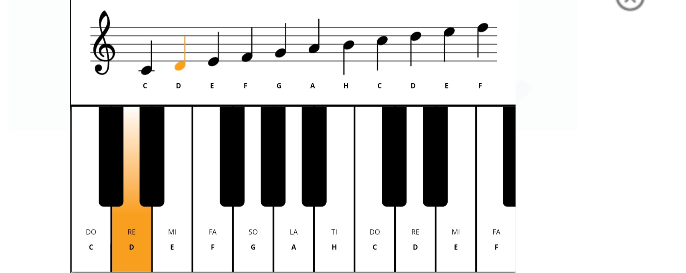
RE
Kako pokažemo ton RE na telesu?
(glej sliko)
Sedaj, ko vemo kako ga pokažemo z gibi je čas, da slišimo kako zveni.
Odpri mavrično klaviaturo ( interaktivno gradivo) in pritisni ton RE.
https://www.radovednih-pet.si/vsebine/rp4-gum-sdz-osn/#

Slide 5
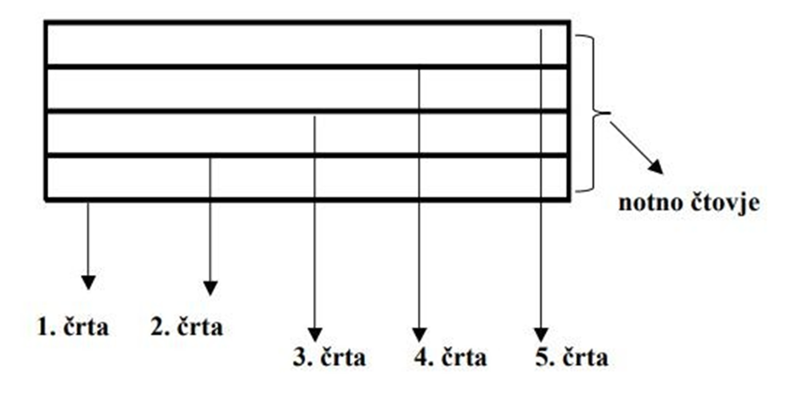
Kje stanujeta DO in RE?
Povemo, da se ton DO nahaja na pomožni črti, ton RE pa v praznini pod prvo črto.
Prostore označimo z rdečim krogom DO in oranžnim krogom RE.

Slide 6
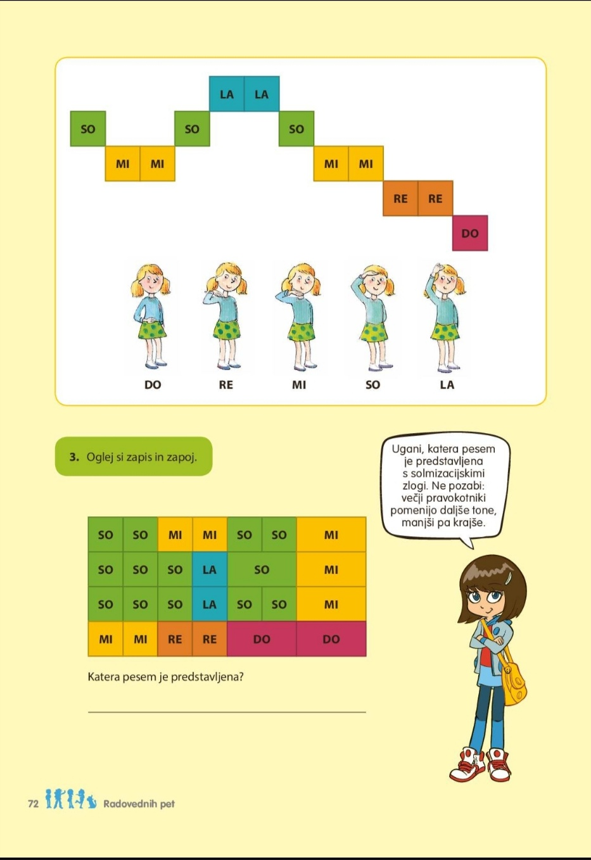
Oglej si zapis in zapoj. ☺
Odpri delovni zvezek na strani 72. tvoja prva naloga je, da zapoješ
in pokažeš napisane zloge.
2. Preberi zapis v oblačku pri Neži.
3. Oglej si zapis in zapoj.
Si ugotovil katera pesem je predstavljena s solmizacijskimi zlogi?

Slide 7
Si pravilno ugotovil rešitev?
Rešitev: Zapis predstavlja pesem z naslovom Jesenska.
Tako, pa smo prišli do konca. ☺ Vaša naloga je, da rešite naloge v delovnem zvezku na strani 72, v kolikor še niste.
Lepo se imejte. ☺

